Slide 1
«Положительные и отрицательные числа»

Slide 2
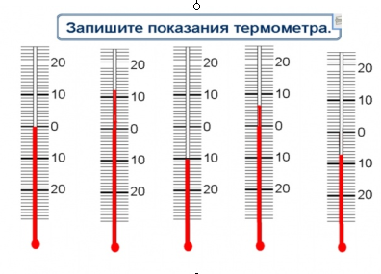
Отрицательные числа
На уроках математики до сих пор мы рассматривали натуральные и дробные числа. Однако в жизни вы уже наверняка встречались и с другими числами - отрицательными
Из рисунка мы видим, что температура воздуха может быть выше или ниже нуля, т.е. со знаком плюс или знаком минус

Slide 3
Отрицательные числа
Числа со знаком "+" перед ними называют положительными. Числа со знаком "-" перед ними называют отрицательными. Число 0 не является ни положительным, ни отрицательным.
Для краткости записи обычно не пишут знак "+" перед положительными числами и вместо +7 пишут 7
Математики в древнем Китае использовали для обозначения отрицательных чисел другой цвет, чем для положительных чисел. Однако в настоящее время обозначение отрицательных чисел с помощью знака "минус" принято во всем мире

Slide 4
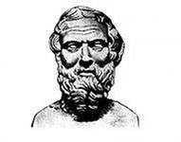
Отрицательные числа
Отрицательные числа появились значительно позже натуральных чисел и обыкновенных дробей. Первые сведения об отрицательных числах встречаются у китайских математиков во II в. до н. э. Положительные числа тогда толковались как имущество, а отрицательные – как долг, недостача. Но ни египтяне, ни вавилоняне, ни древние греки отрицательных чисел не знали. Исключение составлял Диофант, который в III веке уже знал правило знаков и умел умножать отрицательные числа.

Slide 5
Координатная прямая
Координатной прямой называют прямую, на которой заданы положительное направление, начало отсчета (точка О) и единичный отрезок.
Каждой точке на координатной прямой соответствует некоторое число, которое называют координатой этой точки. Например, А(5). Читают: точка А с координатой пять. В(-3). Читают: точка В с координатой минус три.
Пример 1. Изобразить на координатной прямой точки
А(-7), В(-3), С(2), D (5).

Slide 6
Ответь на вопросы
Назовите два целых соседних с числом -32 числа.
Назовите число, находящиеся между -1 и 1

Slide 7
Запиши с помощью положительных и отрицательных чисел :
Самое низкое место поверхности суши – побережье Мертвого моря 402 м.
Самый высокий действующий вулкан – Килиманджаро 5895м.
Самое древнее и самое глубокое озеро – Байкал 1620 м.
Самая низкая отметка на территории России – Прикаспийская низменность 28 м.

Slide 8
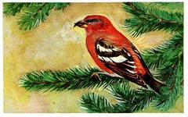
Решите задачу
Решение

Slide 9
Решите тест по теме «Положительные и отрицательные числа»
с самопроверкой

Slide 10
Вопрос 1
Щенок путешествует по координатной прямой, на которой отмечены точки A(-5), B(4), C(6, D(-8). Какой из маршрутов самый короткий?
Верно
ABCD
ACBD
ADCB
ADBC

Slide 11
Вопрос 2
Укажите все пары противоположных чисел
4 и -4
2,5 и -2$\frac{1}{2}$
12 и –(-12)
-1 и –(-(-1))
$\frac{2}{3}$ и - $\frac{2}{3}$
1,25 и -0,8

Slide 12
Вопрос 3
Сколько целых чисел расположено на координатной прямой между -3 и 9
13
12
11
10

Slide 13
Вопрос 4
Расположите числа в порядке возрастания их модуля
-4,6
3$\frac{5}{7}$
2
Проверка

Slide 14
Вопрос 5
Какое из данных чисел наименьшее?
Верно
-99,89
1,098
-100,8
21,45

